Slide 1
Růst, život a rostlin
Rostliny se rozmnožují pomocí semen

Slide 2
Semeno
Na vlhké vatě semena přijímají vodu, zvětšují svůj objem - bobtnají

Slide 3
Stavba semene
semeno obsahuje zárodek – má základy částí rostlin
svrchní část – osemení – po příjmu vody bobtná
pod osemením děloha
– jedna – jednoděložné rostliny
- dvě – dvouděložné rostliny,
mezi dělohami je zárodek, který z nich čerpá živiny pro růst a roste z něj nová rostlina
zárodek
děloha
osemení

Slide 4
Podmínky klíčení
Ke klíčení a k růstu potřebuje semeno vodu, vhodnou teplotu, vzduch, světlo a živiny

Slide 5
Život a rozmnožování rostlin
Rozmnožování rostlin pomocí semen je pohlavní rozmnožování
Rozmnožování rostlin pomocí částí rostlin je nepohlavní rozmnožování

Slide 6
Jednoleté rostliny
v jednom roce vyklíčí, vyrostou, vykvetou, mají plody a uhynou.

Slide 7
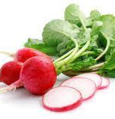
Jednoleté rostliny

Slide 8
Dvouleté rostliny
- v prvním roce mají kořen a list, druhém roce kvetou a plodí, uhynou

Slide 9
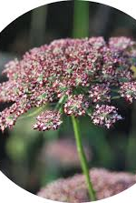
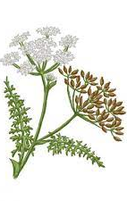
Dvouleté rostliny

Slide 10
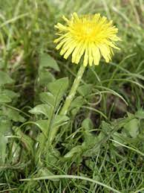
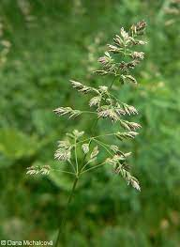
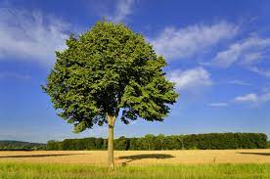
Vytrvalé rostliny - trvalky
rostou více let, po několika letech kvetou a plod
patří sem stromy, keře, byliny
narcis, bledule, smetanka lékařská, sedmikráska chudobka…..

